Slide 1

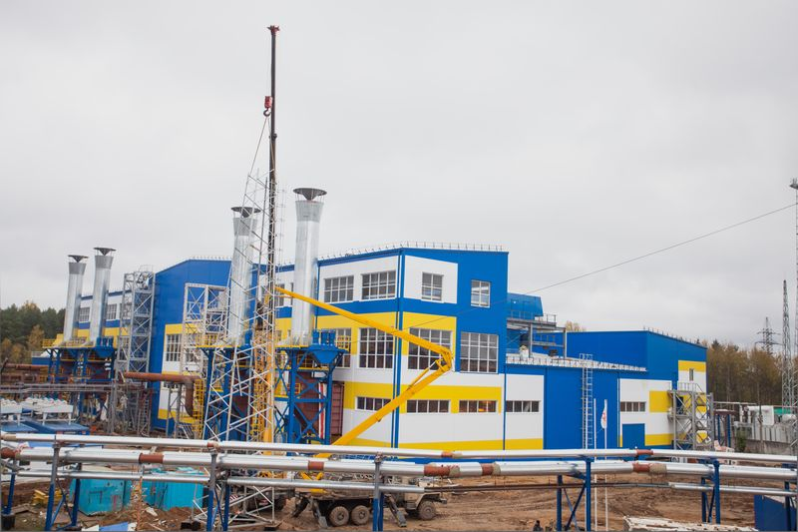
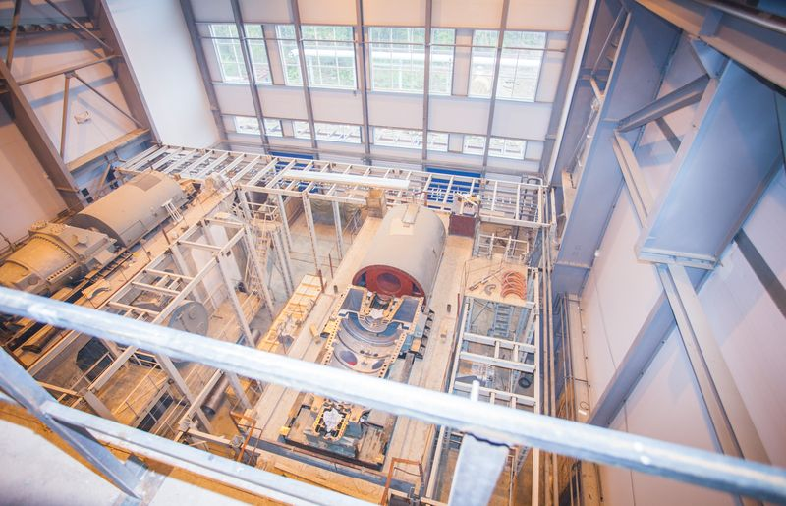
АО «Тутаевская ПГУ» (АО «ТПГУ»)
Парогазовая электростанция (ПГУ-ТЭС)
г. Тутаев, Ярославская область
Производственные мощности
48 Гкал/ч
Тепловая
52 МВт
Электрическая
Оборудование
4 энергетические установки
2 паровые турбины
4 паровых котла
Земельный участок
Общая площадь – 53 тыс. кв. м.
Долгосрочная аренда до 2031 г.
Численность персонала
230-260 человек
Преимущества
Возможность разделения ПГУ-ТЭС на имущество:
парогазовой теплоэлектростанции;
районной котельной.
Имущество ПГУ и районной котельной представлено двумя комплексами, расположенными на смежных участках и технологически объединенных системой трубопроводов.
ВЭБ.РФ/TRADE
2023

Slide 2

Предложение о реализации
Основные условия торгов
Предмет продажи: имущественный комплекс в составе единого лота
Торги в рамках процедуры банкротства (в отношении
АО «ТПГУ» открыто конкурсное производство)
Отчет об оценке имущественного комплекс опубликован на сайте fedresurs.ru (сообщение №9466136 22.08.2022)
Контактная информация
Муравьев Сергей Сергеевич
Блок по работе с активами ВЭБ.РФ
ВЭБ.РФ
125009, Россия, Москва, ул. Воздвиженка, д.10
Телефон
+7 (495) 604 6565, доб. 5609
Телефон
+7 (495) 604 6363
MuravevSS@veb.ru
Assets@veb.ru
Информация по указанному лоту и справочные материалы подготовлены с целью представить потенциальным инвесторам, заинтересованным
в приобретении лота, справочную информацию об активе. Настоящим ВЭБ.РФ уведомляет об исключительно информационном характере размещенных информационных материалов и о том, что данная информация, а также порядок взаимодействия с потенциальными инвесторами может быть изменена в любой момент времени в одностороннем порядке по решению ВЭБ.РФ.
Потенциальные инвесторы признают, что они самостоятельно принимают решение по обращению в ВЭБ.РФ касательно размещенного предложения, исходя из самостоятельной оценки экономической целесообразности, а также связанных с лотом экономических, юридических и иных рисков. Потенциальные инвесторы не вправе предъявлять к ВЭБ.РФ какие-либо претензии или требования, вытекающие из содержания размещенных информационных материалов и процедуры обращения, описанной в них.
ВЭБ.РФ не несет ответственности перед потенциальными инвесторами за решения, принятые ими, независимо от того, в какой степени такие решения учитывают информацию, предоставленную в размещенных информационных материалах или иных документах и информации, предоставленной им в рамках последующих ответов на запросы.
ВЭБ.РФ сохраняет за собой право отказаться от реализации лота в соответствии с его структурой, изменить сроки и/или условия взаимодействия
в любое время. При этом они не обязаны указывать причину такого отказа или изменений. Такие действия ВЭБ.РФ не могут рассматриваться как недобросовестные в контексте статьи 434.1 Гражданского кодекса Российской Федерации.
Потенциальные инвесторы не должны истолковывать содержание размещенных информационных материалов, равно как и любую предшествующую или последующую информацию как консультации юридического, делового, бухгалтерского, налогового или иного характера.
ВЭБ.РФ/TRADE
2023

